Slide 1

Univerzitet u Sarajevu
Elektrotehnički fakultet Sarajevo
Odsjek za računarstvo i informatiku
Objektno orijentisana analiza i dizajn
Ulaznice.com
Aplikacija za pomoć pri prodaji i distribuciji ulaznica za sve kulturne i sportske manifestacije.
Članovi tima:
Ažman Benjamin
Bobić Muris
Džanko Emin

Slide 2
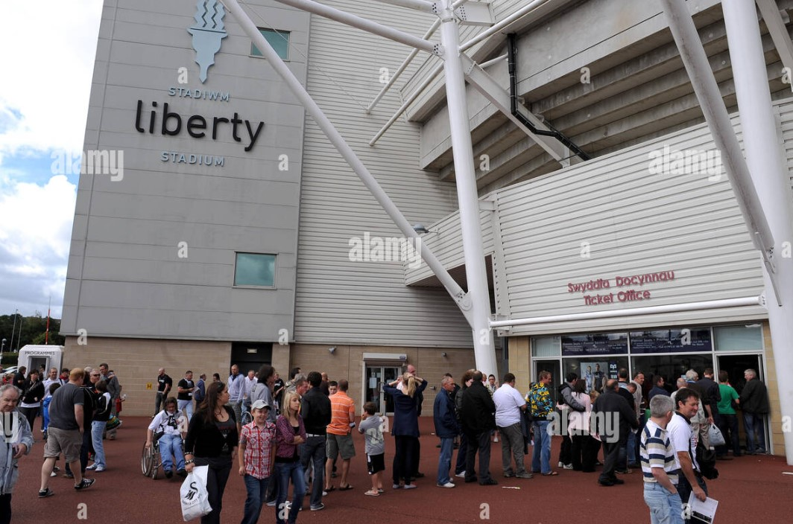
ŠTA NAS JE POTAKLO DA NAPRAVIMO OVU APLIKACIJU?
Rješenja koja nudimo
Problemi na koje smo naišli
Ušteda na štampanju
Beskontaktno kartično plaćanje
Plaćanje u bonovima
Mjesto na tribini koje će kupac izabrati
Dosadno stajanje u redovima
Rezervacija mjesta na tribini
Nemogućnost kartičnog plaćanja

Slide 3
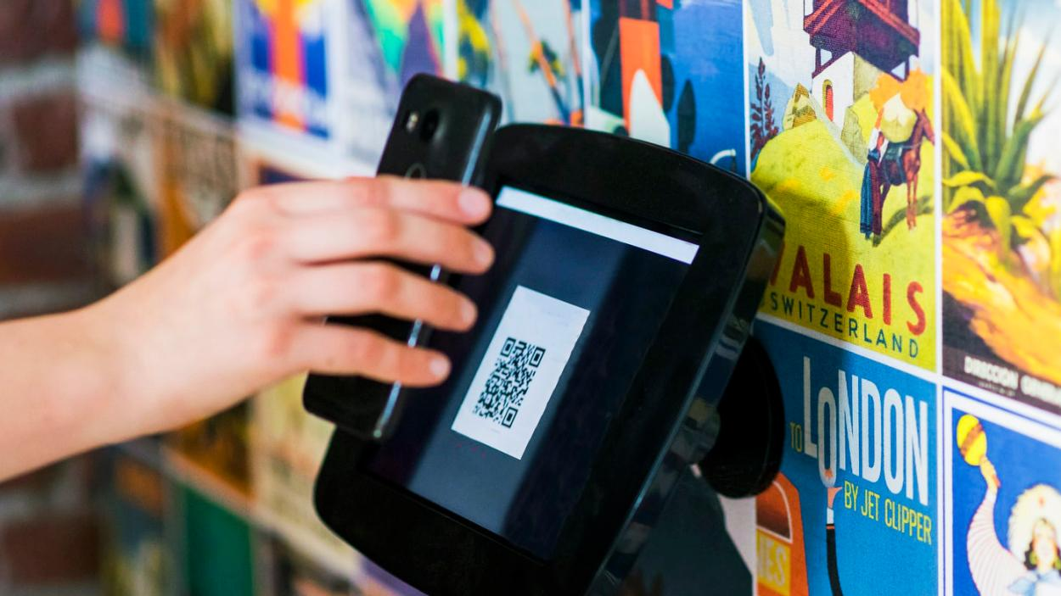
SPECIFIKACIJA PROJEKTA
Online servis koji bi u velikoj mjeri olakšao prodaju i distribuciju ulaznica za sve kulturne I sportske manifestacije.
Karte bi bile zasnovane na beskontaktnom principu, uz zasebno QR koda, pojedinačno, za svaku ulaznicu.

Slide 4
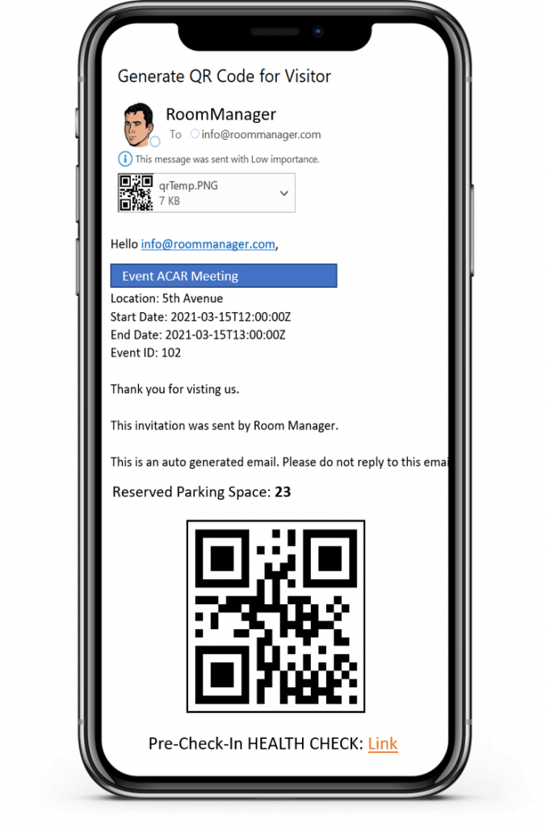
FUNKCIONALNI ZAHTJEVI
Prikaz slobodnih mjesta unutar dvorane te broj raspoloživih ulaznica
Mogućnost povrata ulaznice u određenom roku
NEFUNKCIONALNI ZAHTJEVI
Posjedovanje nekog eksternog uređaja koji bi skenirao QR kod.
Posjedovanje internet veze jer će krajnjem korisniku ulaznica stići mailom.

Slide 5
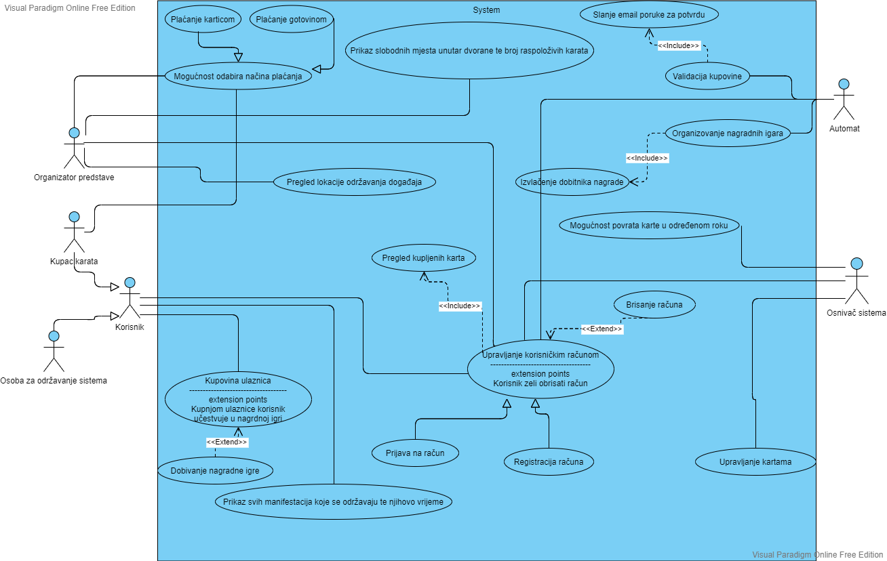
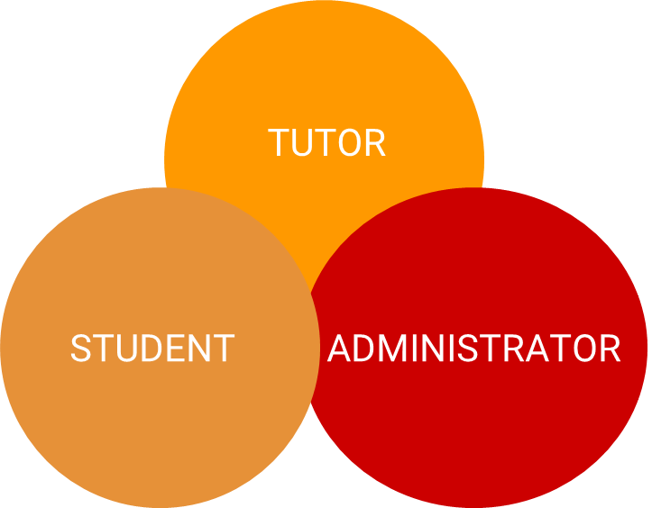
CASE STUDY DIAGRAM:
AKTERI SISTEMA:

Slide 6
KUPAC KARTE:
ORGANIZATOR PREDSTAVE
Prijava/registracija na sistem
Uvid u sve trenutno dostupne manifestacije
Odabir manifestacije po želji te pregled detalja odabrane manifestacije
Kupovina ulaznice
Pregled slobodnih mijesta na tribinama
Odabir mjesta po vlastitoj želji
Odabir načina plaćanja (kartično/gotovina/bon)
Automatsko dodavanje kupca u nagradni fond
Automatsko slanje e-mail sa izgenerisanom ulaznicom i računom
Pronalzak GPS lokacije održavanja manifestacije
Prijava/registracija na sistem
Uvid u sve trenutno dostupne manifestacije
Mogućnost dodavanja novih i brisanja postojećih manifestacija
Pri dodavanju manifestacije, organizator ima mogućnost odabira načina plaćanja
Mogućnost uređivanja detalja manifestacije (npr. Promjena vremena održavanja, promjena mjesta održavanja ... )
Reorganizacija mjesta za gleodace unutar mjesta gdje se održava manifestacjia
Postavljanje roka do kad korisnik moze izvrsiti povrat ulaznice

Slide 7
ADMINISTRATOR
AUTOMAT (APLIKACIJA U POZADINI)
Prijava/registracija na sistem
Upravljanje svim korisničkim računima u bazi podataka
Upravljanje svim karta u bazi podataka
Uređivanje manifestacija koje su kreirane
Automatsko validacija kupovine(slanje potvrdnog e-maila o kupovini)
Automatsko dodavanje kupaca karte u nagrane igre
Nasumično biranje pobjednika nagradne igre

Slide 8
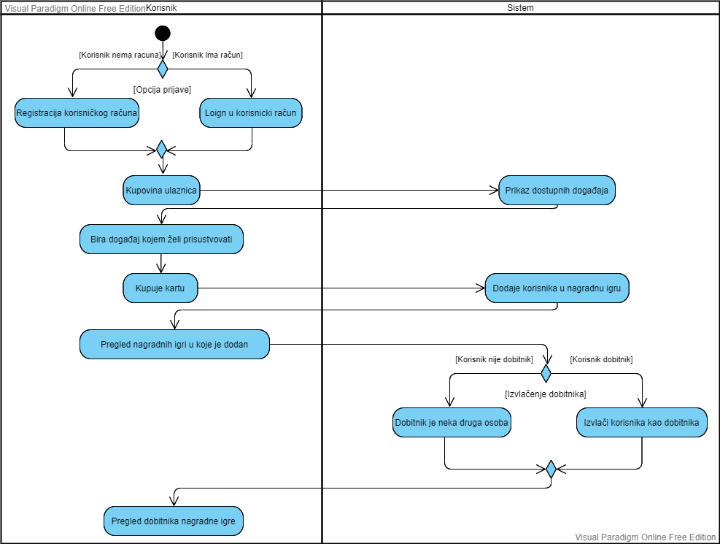
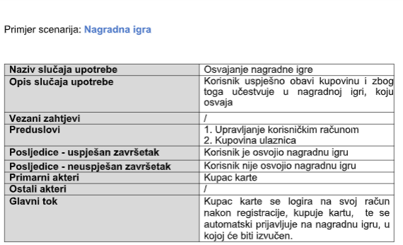
SCENARIJ I DIAGRAM AKTIVNOSTI

Slide 9
TOK DOGAĐAJA – USPJEŠAN ZAVRŠETAK
KORISNIK
SISTEM
Uspješna kupovina ulaznice
Korisnik dobija obavijest da učestvuje u nagradnoj igri
Kupac dobija obavijest o dobitku nagrade
Nakon uspješne kupovine, sistem dodaje kupca u „bubanj“ za nagradu lojalnosti
Sistem nasumično izvlači nekog kupca kao dobitnika nagradne igre

Slide 10
TOK DOGAĐAJA – NEUSPJEŠAN ZAVRŠETAK
KORISNIK
SISTEM
Korisnik se odlučuje za određenu manifestaciju
Korisnik bira kartično plaćanje sa manjkom novca i pokušava izvršiti uplatu
Sistem nudi različite načine plaćanja
Sistem ne dozvoljava transakciju. Transakcija biva odbijena

Slide 11
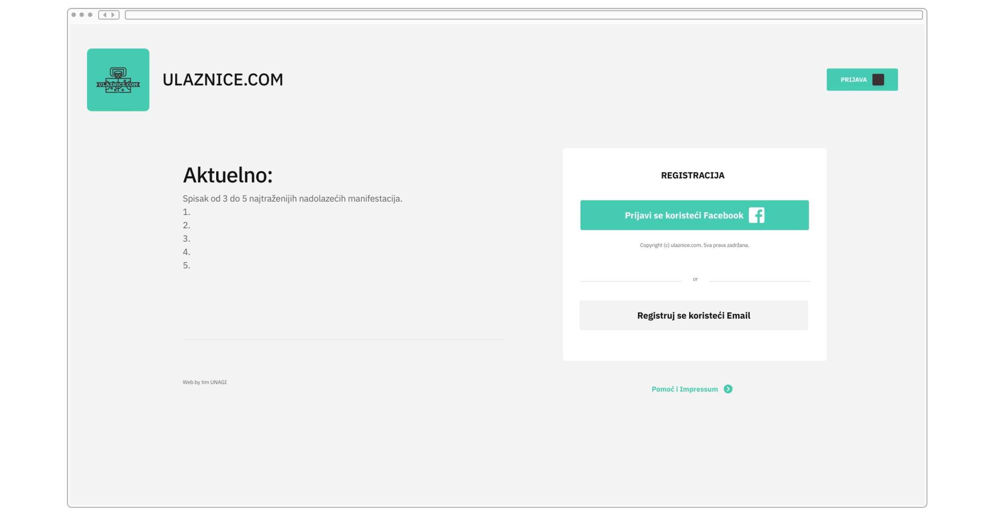
PROTOTIP KORISNIČKOG INTERFEJSA
#1 Glavna forma prije prijave korisnika na sistem

Slide 12
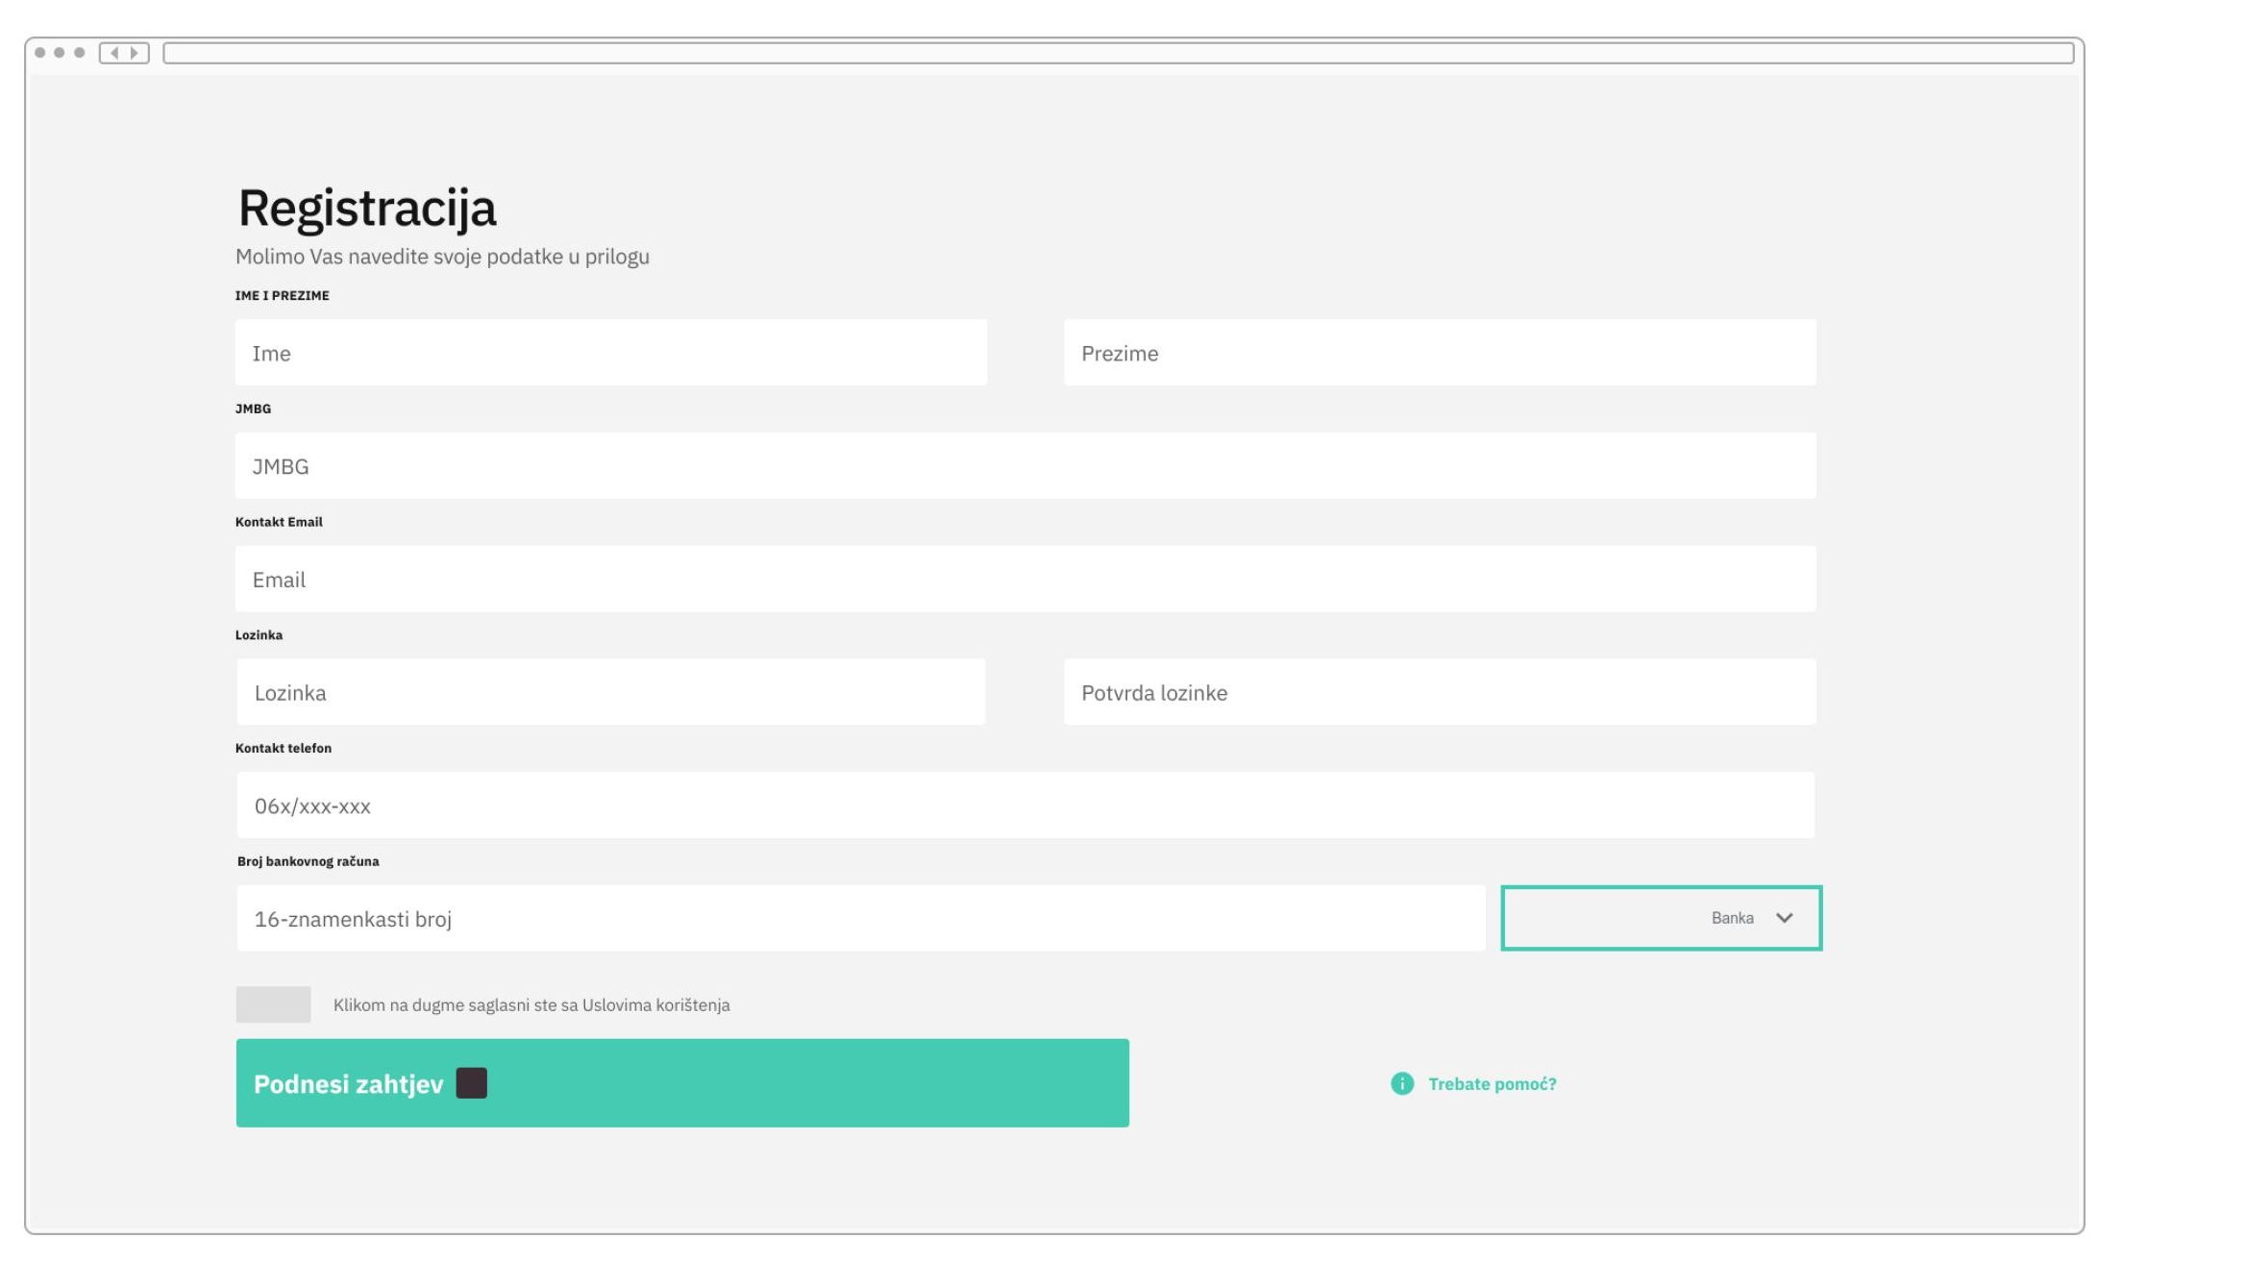
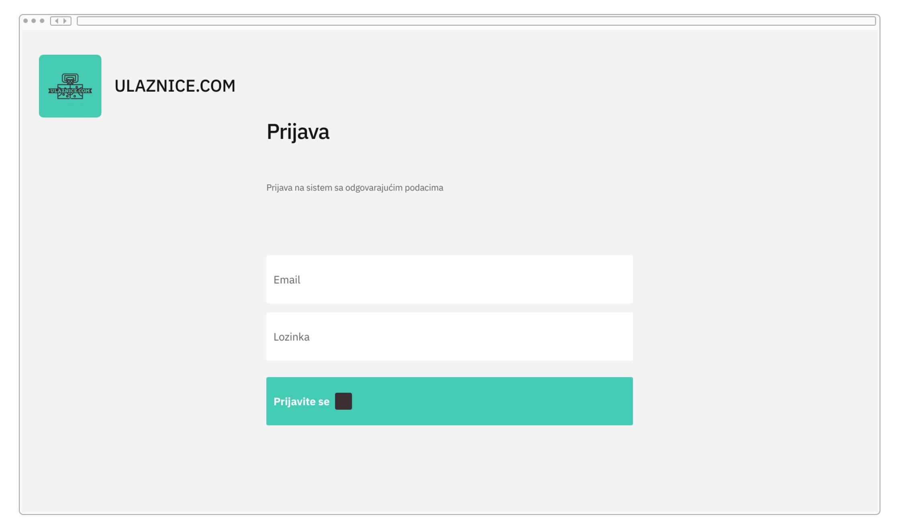
#2 Forma za registraciju/logiranje

Slide 13
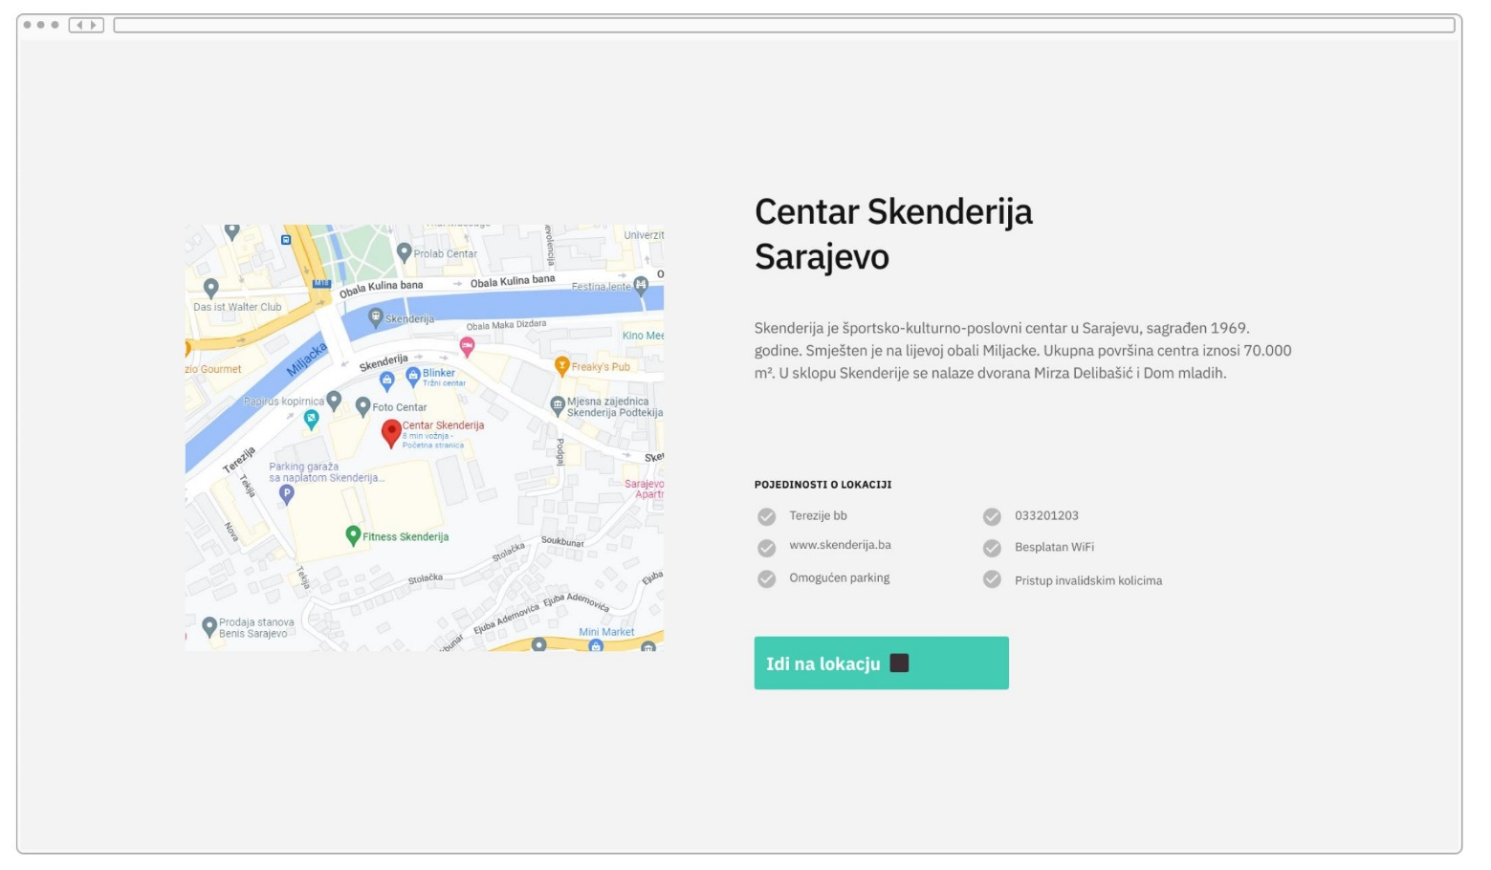
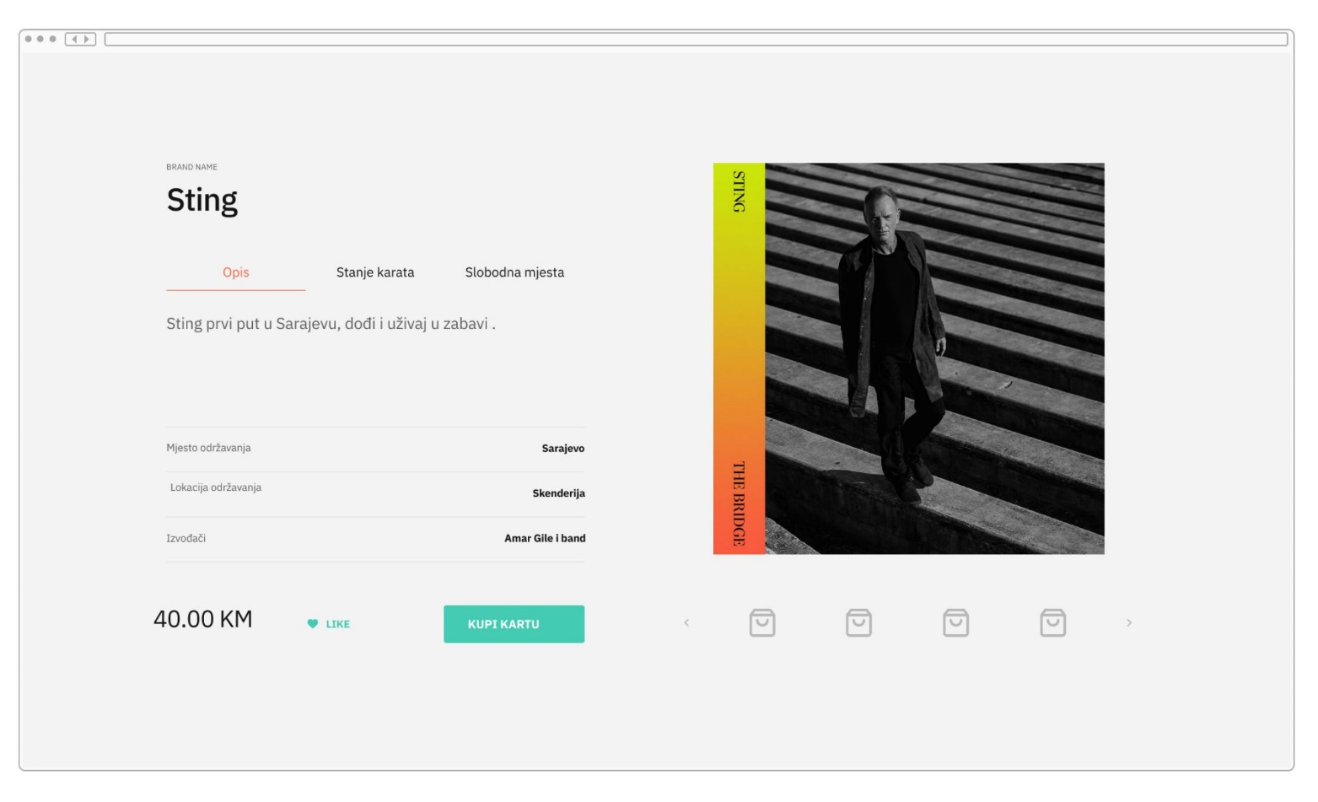
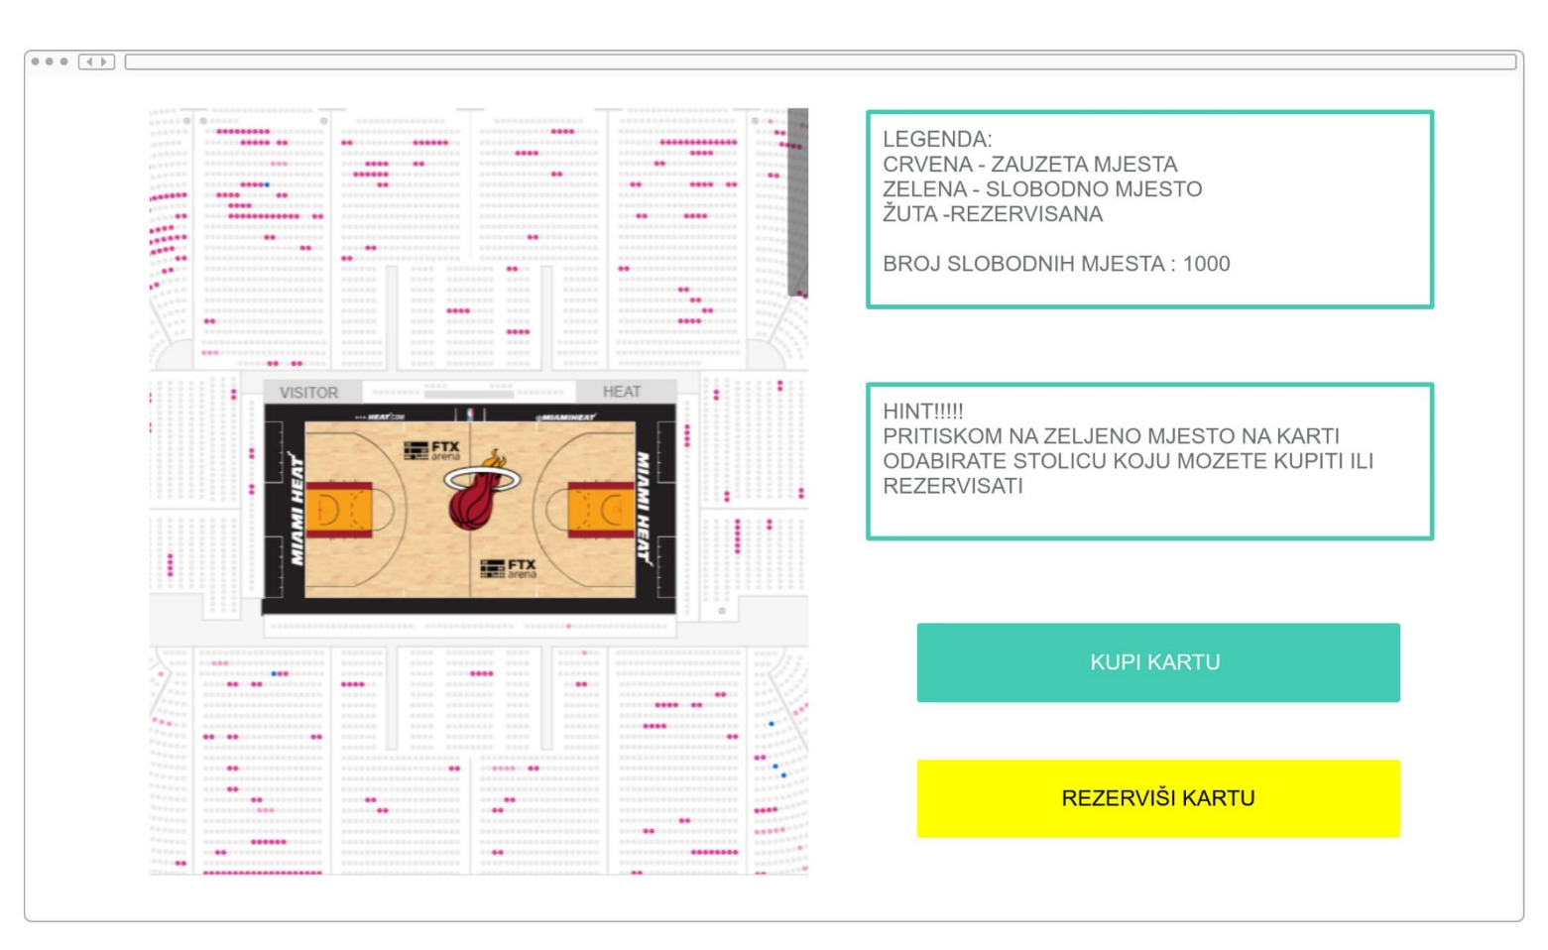
#3 Odabrana manifestacija

Slide 14
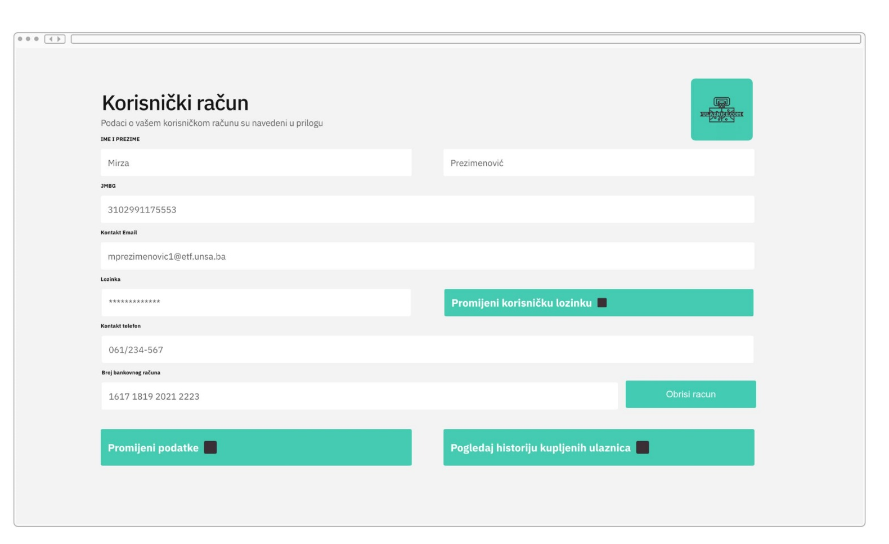
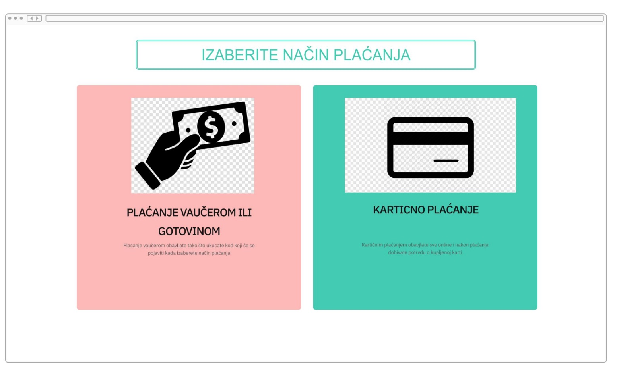
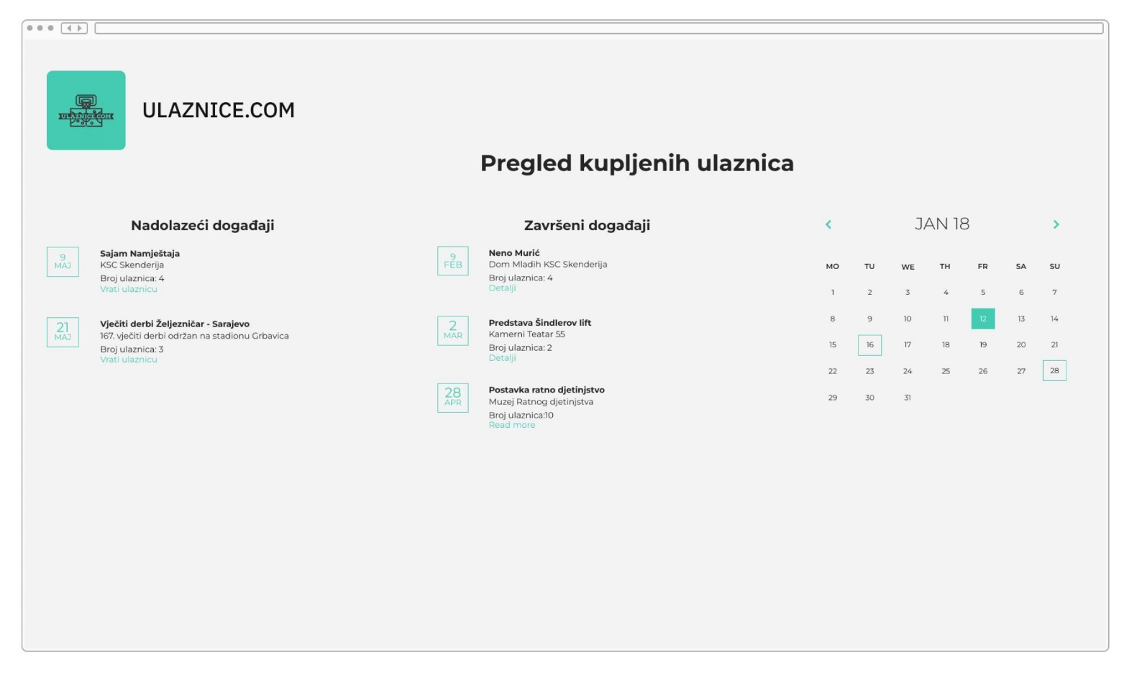
#4 Uređivanje korisničkog računa i plaćanje

Slide 15
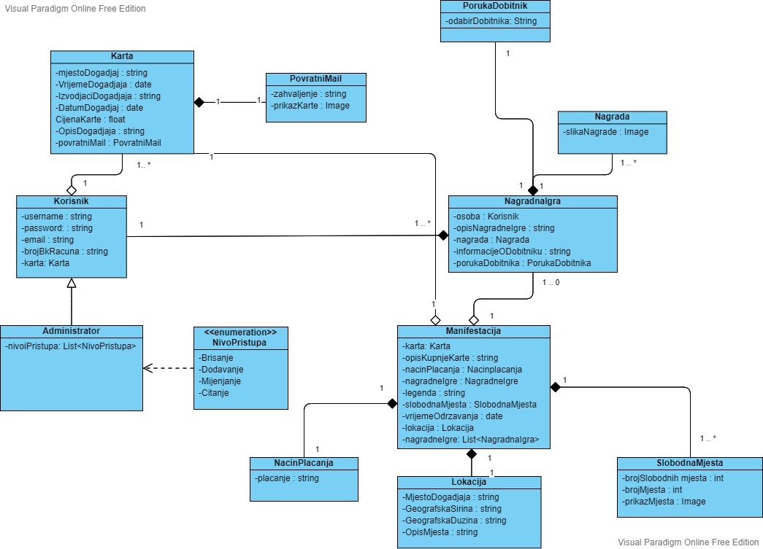
DIJAGRAM KLASA (MODEL)

Slide 16
SOLID PRINCIPI
SRP (Single Responsibility Principle)
OCP (Open – Closed Principle)
Ovaj princip nam je zadovoljen budući da svaka od navedenih klasa u dijagramu radi samo jedan posao.
Operacije unutar klasa su jednostavne.
Klasa Placanje je zastupljena u iduće 3 klase. To su Gotovina, Vaucer i Kartica, te njihova nadogradnja neće zahtjevati neko veće modifikovanje jer one zavise od klase Placanje.
Klasa Placanje se može nadograditi jer ona ima samo jedan atribut a to je iznos koji se treba naplatiti – saldo.
Klasa Korisnik sadrži samo informacije o korisniku i ne utiče na druge klase.
Klase Karta i Lokacija zavise jedna od druge budući da je lokacija eventa sadržana na ulaznici.
One se mogu modifikovati a ne nadograditi.

Slide 17
LSP (Liskov Substitution Principle)
ISP (Interface Segragation Principle)
ISP (Interface Segragation Principle)
Sigurno je da će se u budućnosti dodati i druge klase koje utiču na nivoe pristupa aplikaciji.
Tako da će klasa Korisnik postati apstraktna i neće se moći instancirati primjerak te klase već će ona biti naslijeđena kroz klase Administrator, ContentCreator, Moderator i sl.
U klasama Placanje, Gotovina, Vaucer i Kartica se nalazi metoda validiraj, koja će se preinačiti u interfejs koji će implementirati gore navedene klase.
Klasa Korisnik će u dogledno vrijeme postati apstraktna pa ćemo imati apstrakciju na nivou modela klase dijagrama.

Slide 18
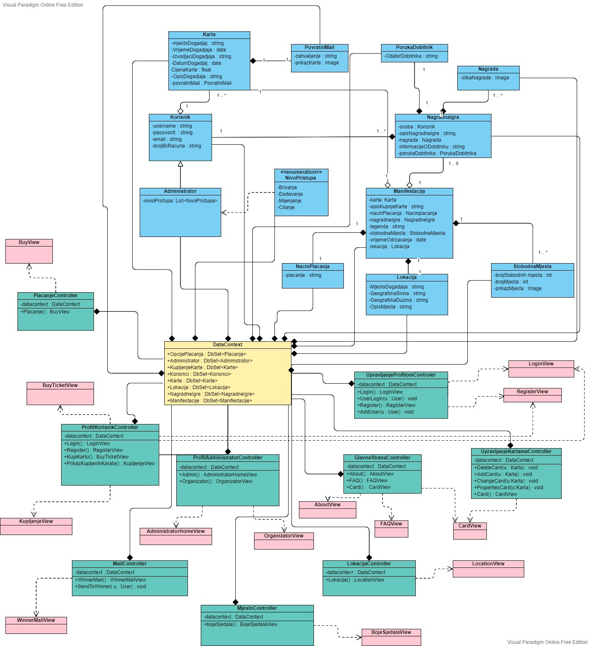
MVC DIJAGRAM KLASA

Slide 19
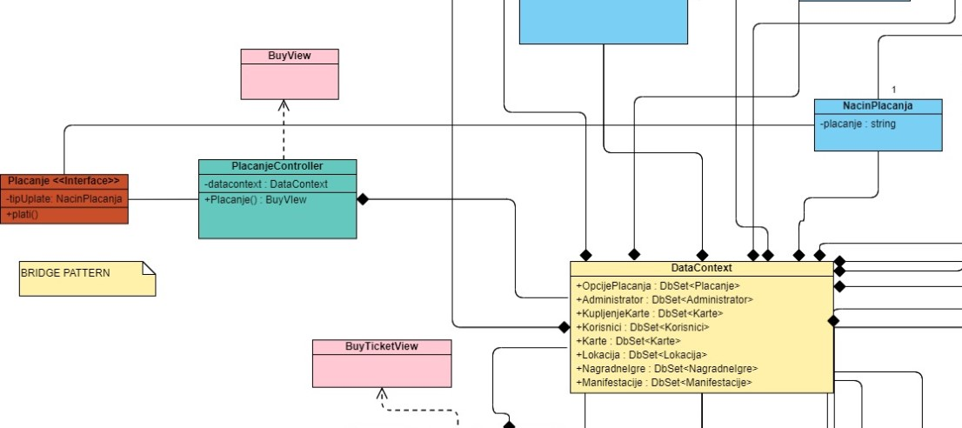
STRUKTURALNI PATTERNI
BRIDGE PATTERN
Bridge pattern bi iskoristili prilikom odabira načina plaćanja.
Npr, svaki od različitih načina plaćanja (gotovina, vaučer, kartica) zahtjeva različite algoritme obrade tih podataka.
Za ovaj princip bismo implementirali interfejs koji koristi apstraktnu baznu klasu NacinPlacanja.

Slide 20
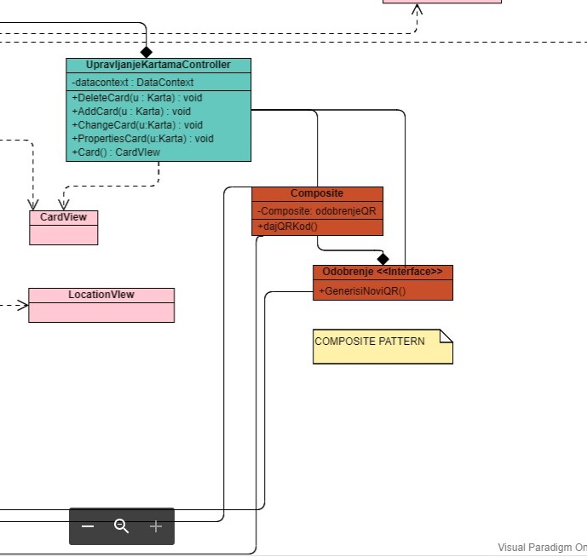
STRUKTURALNI PATTERNI
COMPOSITE PATTERN
Zadovoljili smo principe ovog patterna jer naš sistem zasnovan na ulaznicama, koje se sastoje iz više različitih aspekata. To su: kupac/naručilac (u našem slučaju korisnik), tip manifestacije, njena lokacija, lokacija na tribini/parteru, cijena (koja će varirati ukoliko se korisnik odluči na kupovinu više njih) odgovarajuće QR kodove, te jedan od 3 načina kojim se mogla obaviti kupovina (gotovina, vaučer, kartica).
Svaki od ovih aspekata će „staviti u kutiju“ (u našem slučaju kutija=karta) njihov glavni atribut, i tek nakon svih tih operacija ulaznice će biti izgenerisane na način da će na ulaznici biti navedeni svi ti podaci.

Slide 21
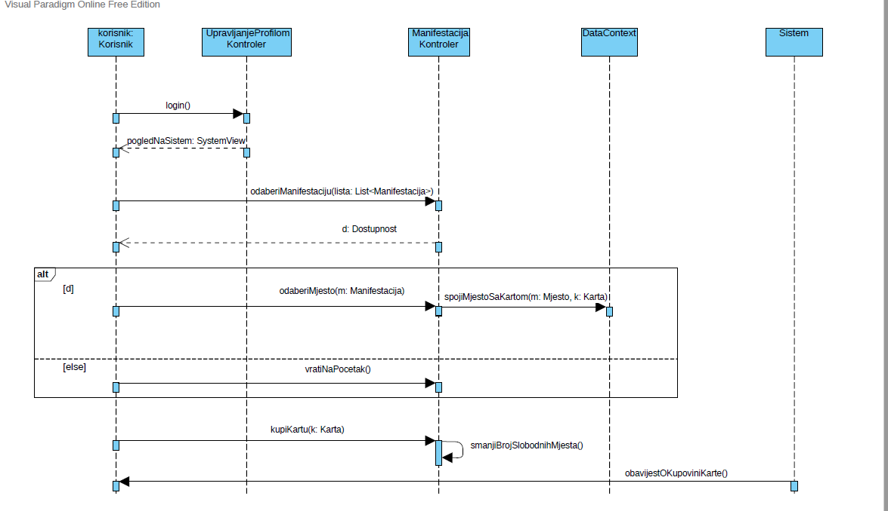
DIJAGRAM INTERAKCIJE

Slide 22
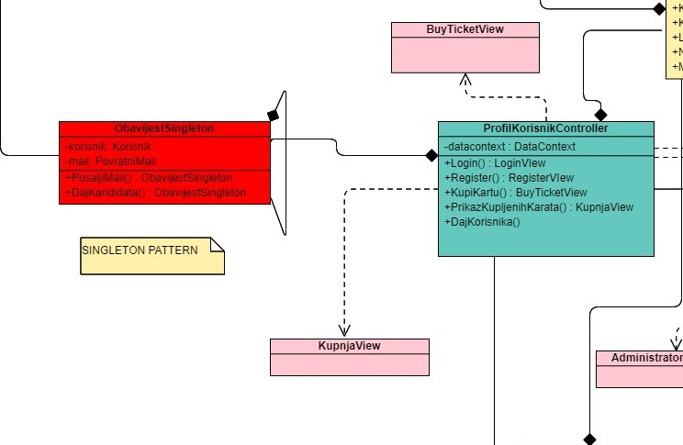
KREACIJSKI PATTERNI
SINGLETON PATTERN
Singleton patern smo iskoristili na obavijestima koja se prosljedjuju svim korisnicima koji kupe kartu, tj. kako korisnik vidi obavijest, nije potrebno praviti zasebnu instancu (obavijest) za svakog korisnika.

Slide 23
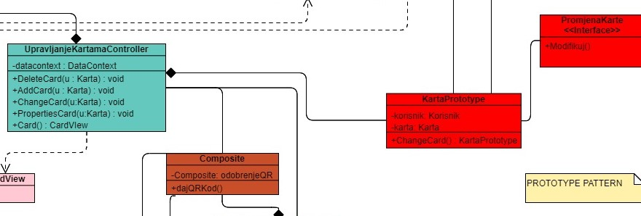
KREACIJSKI PATTERNI
PROTOTYPE PATTERN
U našem sistemu, ovaj patern se zadovoljio u klasi Karta.
Ukoliko želimo da dodamo novu ulaznicu, mnogo nam je lakše da kloniramo prethodnu ulaznicu i mijenjamo informacije o njoj .
Npr karta za nogometnu utakmicu: ako imamo drugu utakmicu promijenimo vrijeme, timove, stadion i sl.

Slide 24
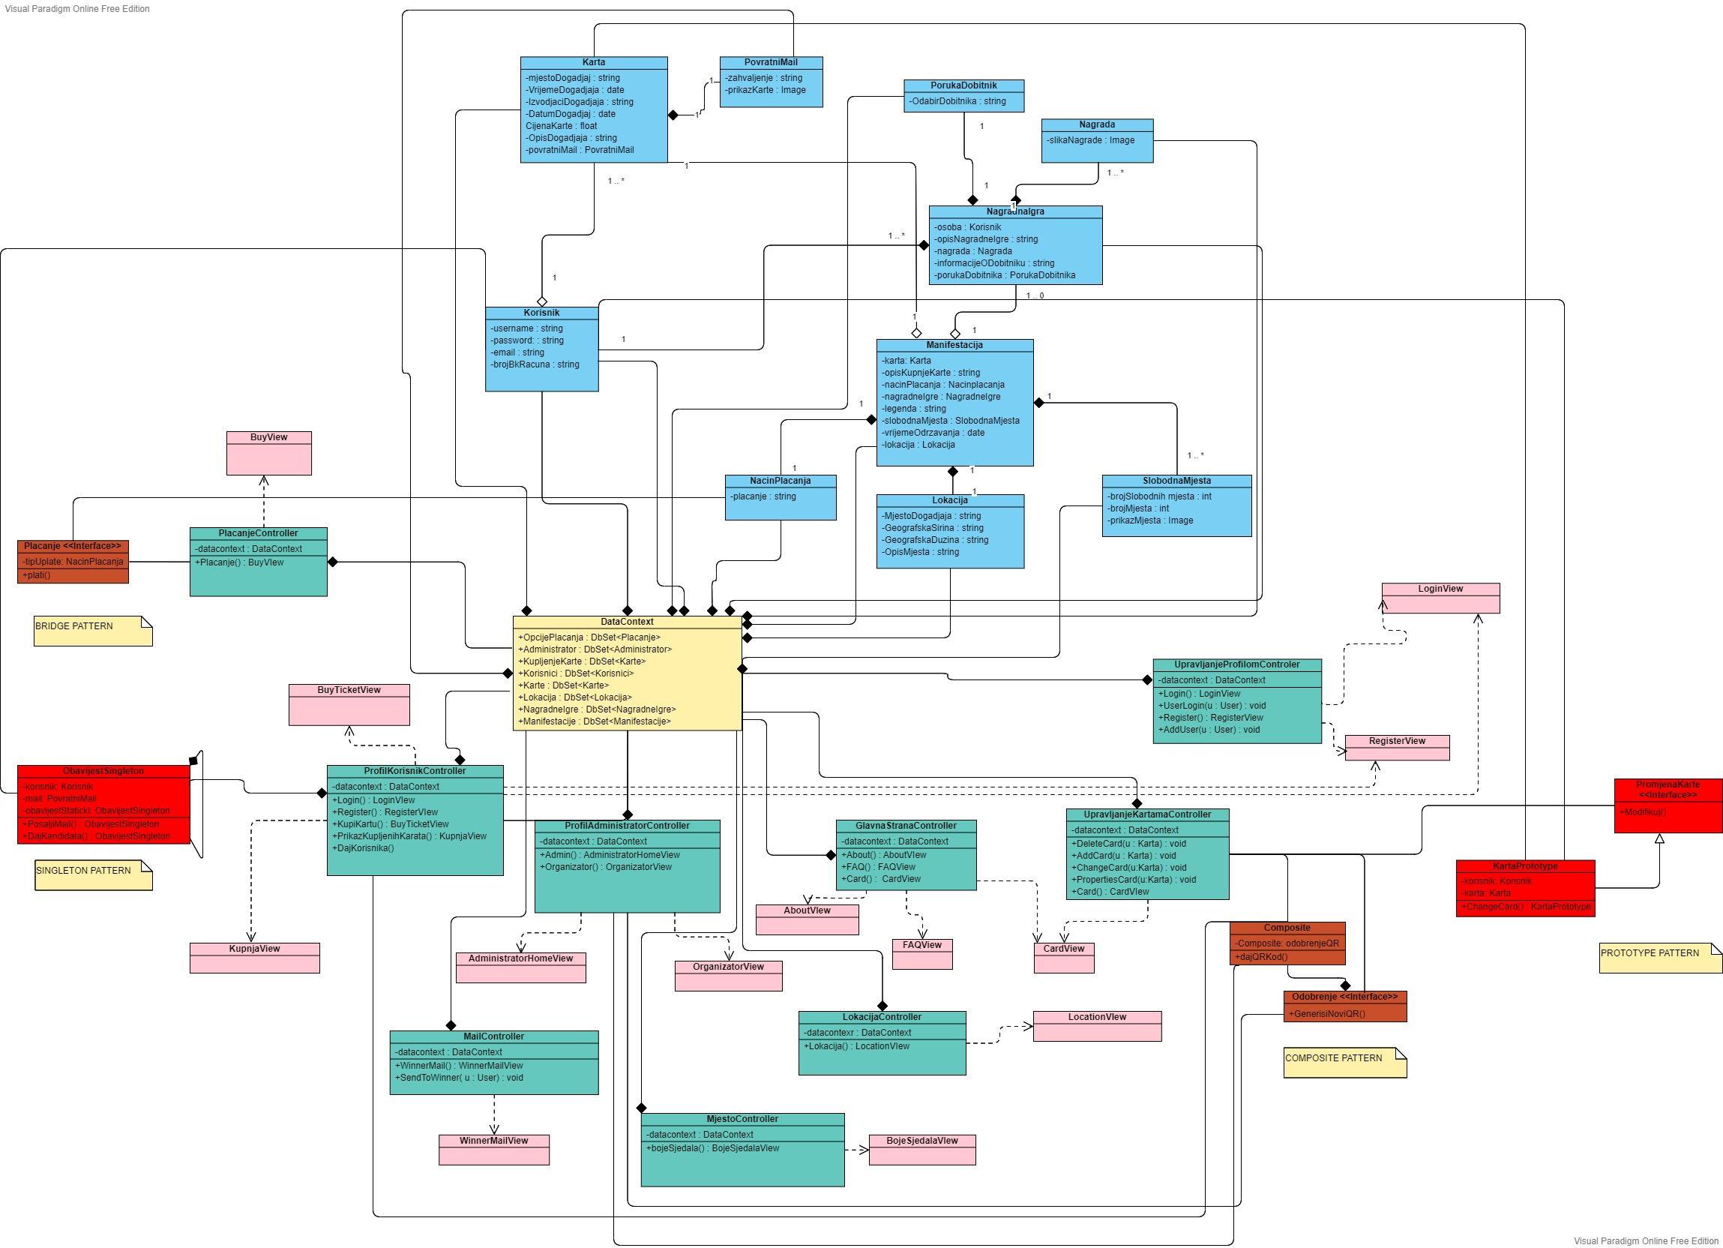
JOŠ JEDAN POGLED NA MVC

Slide 25
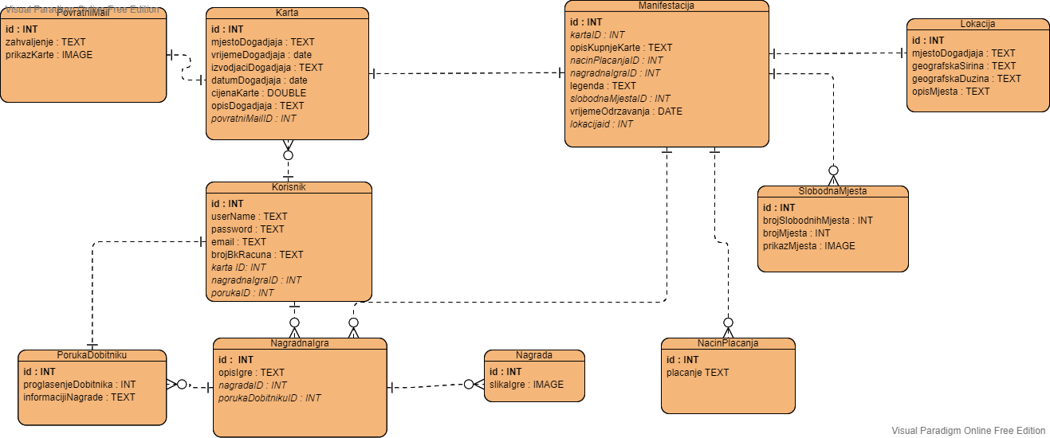
ERD

Slide 26
PITANJA:

